Slide 1
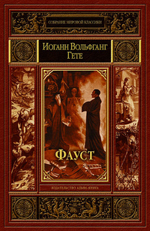
Трагічне кохання Фауста і Маргарити
Мета:розкрити образ Фауста у коханні до Маргарити; поглиблювати уміння аналізувати літературні образи;розвивати навички логічного мислення, творчі здібності, формувати світогляд учнів.

Slide 2
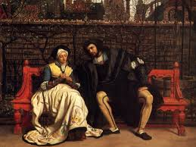
Скропляючись в ясній росі надій, Кохання біль у серці защеми! Й.В. Ґете, “Фауст”
Робота з епіграфом
Яким чином слова епіграфа пов’язані з долями героїв трагедії “Фауст”?
Як ви думаєте, що підказують нам слова епіграфа?

Slide 3
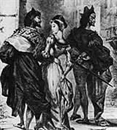
Бесіда Як у трагедії з’являється Маргарита? Яку мету переслідував Мефістофель? Згадайте, коли Фауст вперше побачив Маргариту? Які риси героїні підкреслює автор цією сценою? Чи можна Маргариту вважати святенницею?

Slide 4
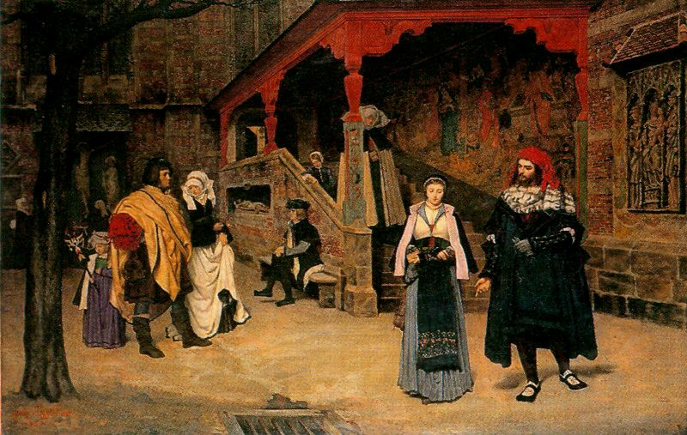

Slide 5
Мозковий штурм
Враження Фауста від Маргарити
“Їй – богу, чарівне дитя! Таких не бачив за все життя. Цнотлива, скромна – ангел кругом, і трохи з перцем заразом. Корали уст, рум’янець щік- я не забуду їх повік! Очиці опустила вниз- аж серце пройняла наскрізь. А як відрізала мені…Я в неї просто в полоні”.
Враження Маргарити від Фауста
“ Такий у нього пишний вид, одразу знать вельможний рід – це мов написано на чолі, а то б не давав собі так волі”.

Slide 6
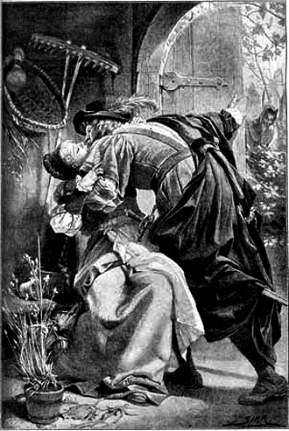

Slide 7
Прокоментуйте слова Маргарити: “О голубе, я так тебе люблю, що воленьку у всім твою волю; для тебе я такого вже зробила, що більш зробить, здається, і несила”.

Slide 8
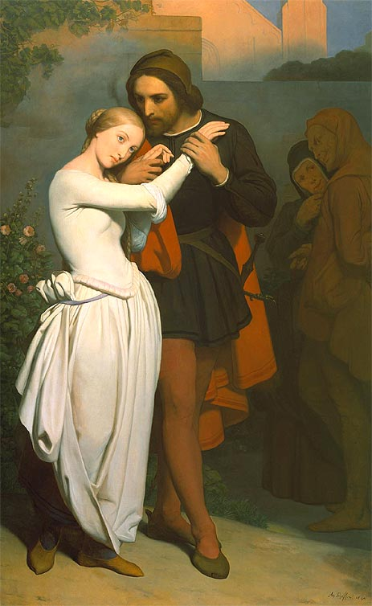

Slide 9
Гріхи Маргарити дала винна втопила снодійне у смерті дитину матері брата

Slide 10
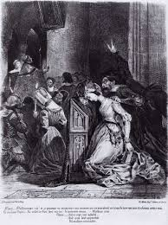

Slide 11
Проблемні запитання
Як, на вашу думку, що зламало Маргариту?
Яким був вирок суду?
У чому трагізм ситуації Маргарити?

Slide 12
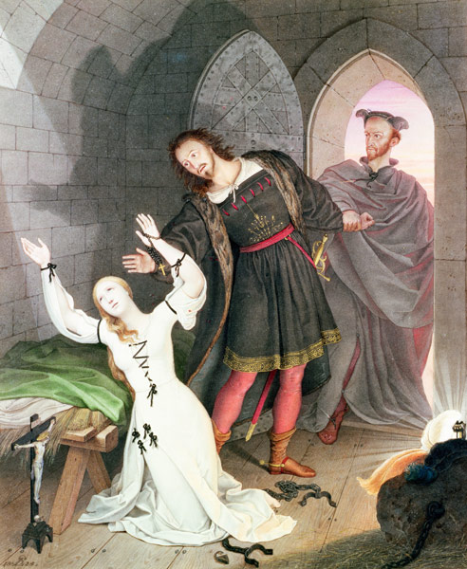

Slide 13
Сцена “В’язниця” - Хто з героїв є центральною фігурою цієї сцени? - Як поводиться безумна героїня у в’язниці? - У який момент до Маргарити повертається свідомість? - Чи звинувачує героїня у чому – небудь Фауста? - Який заповіт вона дає Фаусту? - З якою метою Фауст прийшов до в’язниці? - Чому героїня відмовляється від втечі? - Якими були останні слова Маргарити? Чому?

Slide 14
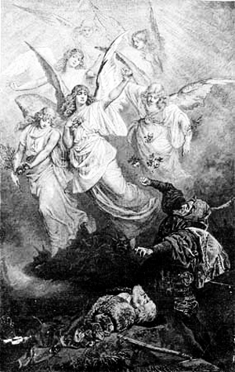
Проблемне питання
У кінці твору Мефістофель впевнений, що Маргарита потрапить до пекла, і тому він промовляє:
“ Рокована!”
Але голос із неба відповів:
“ Врятована!”
Як можна тлумачити такий кінець?

Slide 15
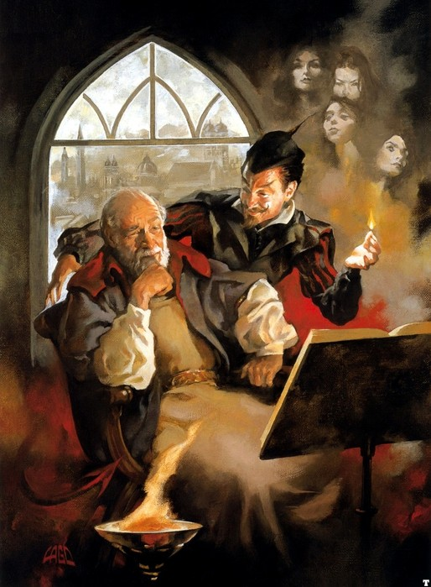
Який ваш вирок Маргариті?

Slide 16
Домашнє завдання: підготувати повідомлення,реферат або презентацію “Образ Фауста в мистецтві”

